Slide 1

Palīdzība bērnu uzvedības problēmu prevencijā un pārvarēšanā
Inga Gulbe, Konsultatīvās nodaļas vadītāja
ESF līdzfinansētais projekts 9.2.1.3/16/I/001 “Atbalsta sistēmas pilnveide bērniem ar saskarsmes grūtībām, uzvedības traucējumiem un vardarbību ģimenē”

Slide 2
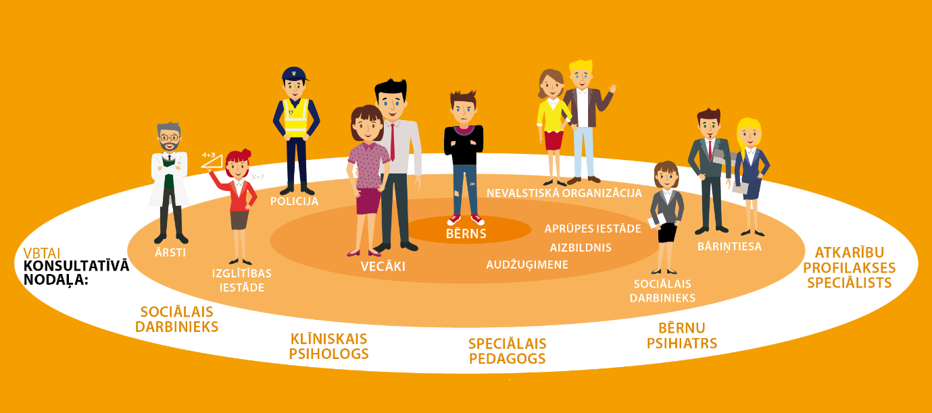

Atbalsta nepieciešamība
Skolotājiem un vecākiem ir sarežģīti patstāvīgi noteikt galvenos nepiemērotās uzvedības cēloņus, tāpēc būtiski ir, pamanot primārās problēmas, saņemt konsultācijas pie dažādu zinātņu nozaru speciālistiem (Bethere, Līdaka, Plostniece, Ponomorjova, Striguna, 2013).

Slide 3

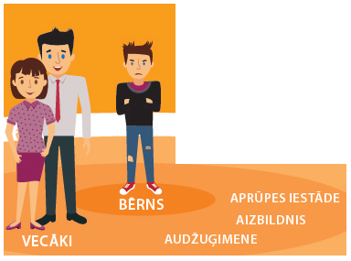
Konsultatīvās nodaļas (KN) atbalsta veidi
Konsultatīvā nodaļa
Vecāki (bērnu likumiskie pārstāvji)
Izglītības iestāžu speciālisti

Slide 4
KN atbalsta priekšrocības
Neitrāls skatījums
Komandas darbs – savstarpēji papildinoša speciālistu sadarbība
Izvērstas rekomendācijas
Konsultatīvais atbalsts visu vecuma grupu bērniem gan vieglu problēmu, gan smagu traucējumu gadījumos
Tikšanās ar speciālistiem sociālajos dienestos, izglītības iestādēs un pārvaldēs

Slide 5
KN pieredze (1)
856 iesniegumi
772 atbalsta programmas (631 zēnam un 141 meitenei)

Slide 6
KN pieredze (2)
Atbalsta programmu skaits 2016.-2019.g
Pirmsskola
1.kl
2.kl
3.kl
4.kl
5.kl
6.kl
7.kl
8.kl
9.kl
10.kl
11.kl

Slide 7
KN pieredze (3)
Izstrādāto Atbalsta programmu skaits

Slide 8
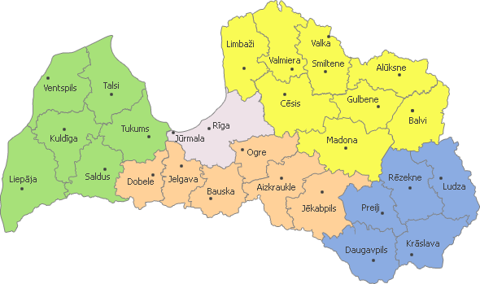
KN pieredze (4)
44%
12%
9%
18%
11%
5%
Atbalsta programmu izstrādāšanai pieteikto bērnu dzīves vietu sadalījums, %

Slide 9
KN pieredze (5)
8.85
11.30
10.37
10.09
11.38
11.92
Atbalsta programmu izstrādāšanai pieteikto bērnu vidējais vecums, gadi

Slide 10
KN pieredze (6)
Bērnu vecums, gadi
  Bērnu likumisko pārstāvju un speciālistu aptauja (n=672), atbalsta programma tiek īstenota pusgadu.

Slide 11
KN pieredze (7)
  Uzvedības izmaiņas vecuma grupās.
  Izglītības iestāžu speciālistu aptauja (n =174), atbalsta programma tiek īstenota vismaz 1 gadu.

Slide 12
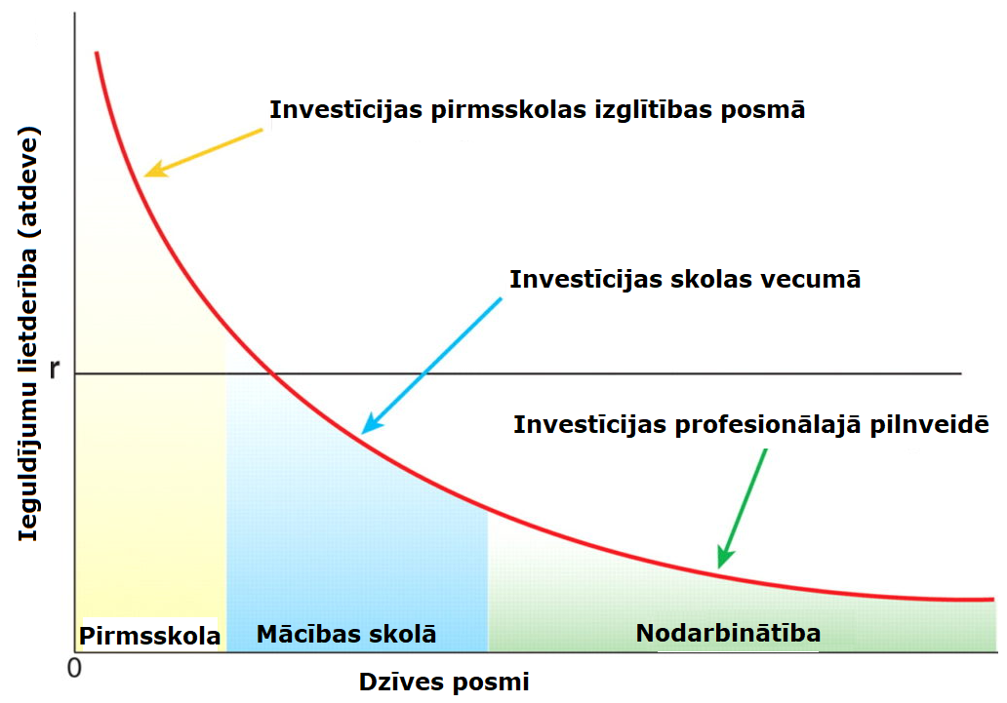
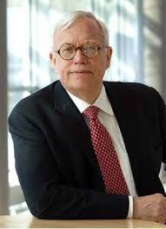
Zinātnes atziņas (1)
ASV ekonomists, Nobela prēmijas laureāts Džeimss Hekmans:
Pēc iespējas agrāka iejaukšanās, kas daļēji novērš nelabvēlīgās vides radītās sekas, var mazināt nelabvēlīgā stāvokļa radīto kaitējumu un dot lielu atdevi nākotnē. No šīs atdeves gūst labumu ne tikai paši bērni, bet arī viņu bērni un sabiedrība kopumā
(Heckman, Masterov, 2007).

Slide 13
Zinātnes atziņas (2)
Jaunāku bērnu uzvedības problēmas ir vieglāk pārvaramas.
Mazinot riska faktorus un pastiprinot faktorus, kas kavē nevēlamas uzvedības veidošanos agrā bērnībā, iespējams ierobežot uzvedības problēmu veidošanos.
Preventīva uzvedības problēmu pārvarēšana samazina ar uzvedības problēmām saistītos izdevumus izglītībā, veselības aizsardzībā u.c. nākotnē (Mash, Wolfe, 2010).

Slide 14
Paldies par uzmanību!

